Slide 1
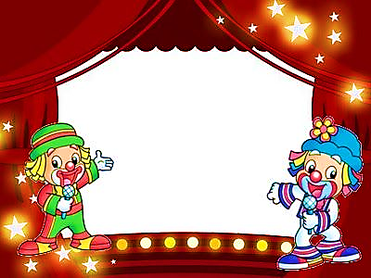
PHÒNG GIÁO DỤC VÀ ĐÀO TẠO QUẬN LONG BIÊN
CHÀO CÁC BẠN HỌC SINH LỚP 5
MĨ THUẬT

Slide 2
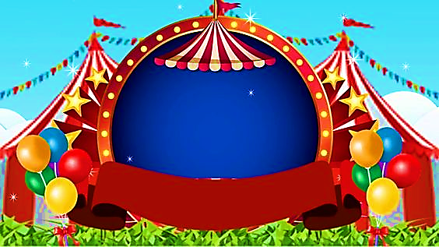
PHÒNG GIÁO DỤC & ĐÀO TẠO QUẬN LONG BIÊN
CHỦ ĐỀ 8
TRANG TRÍ SÂN KHẤU
VÀ SÁNG TÁC CÂU CHUYỆN
TIẾT 2
TẠO HÌNH SÂN KHẤU RỐI QUE

Slide 3

PHÒNG GIÁO DỤC & ĐÀO TẠO QUẬN LONG BIÊN
CHUẨN BỊ ĐỒ DÙNG
- Sách học Mĩ thuật.
- Màu, giấy màu, bìa màu,…
- Bút chì, tẩy.

Slide 4
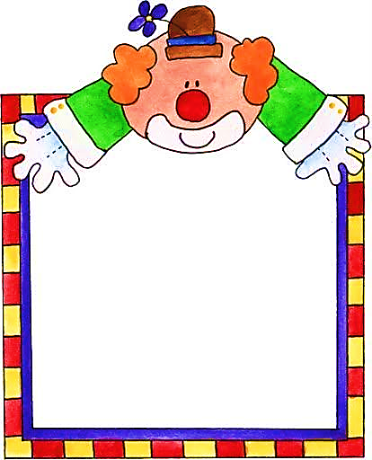
PHÒNG GIÁO DỤC & ĐÀO TẠO QUẬN LONG BIÊN
YÊU CẦU CẦN ĐẠT
- Nhận biết về sân khấu rối que.
- Biết cách vẽ, tạo hình rối que.
- Tạo hình được sân khấu rối que theo ý thích.
- Giới thiệu, nêu nhận xét và nêu được cảm nhận
về sản phẩm của mình, của bạn.

Slide 5

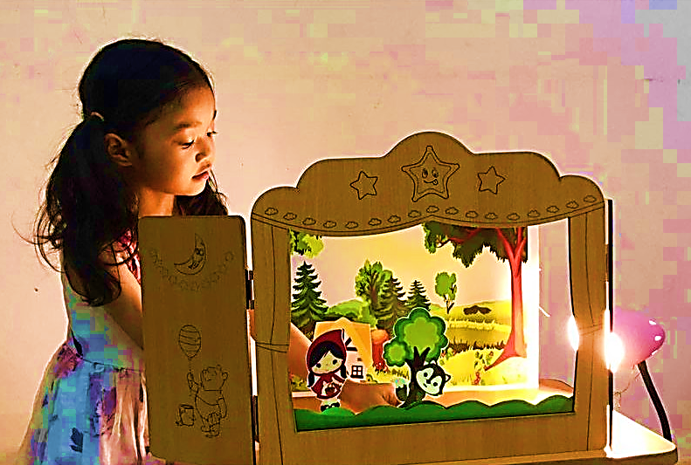
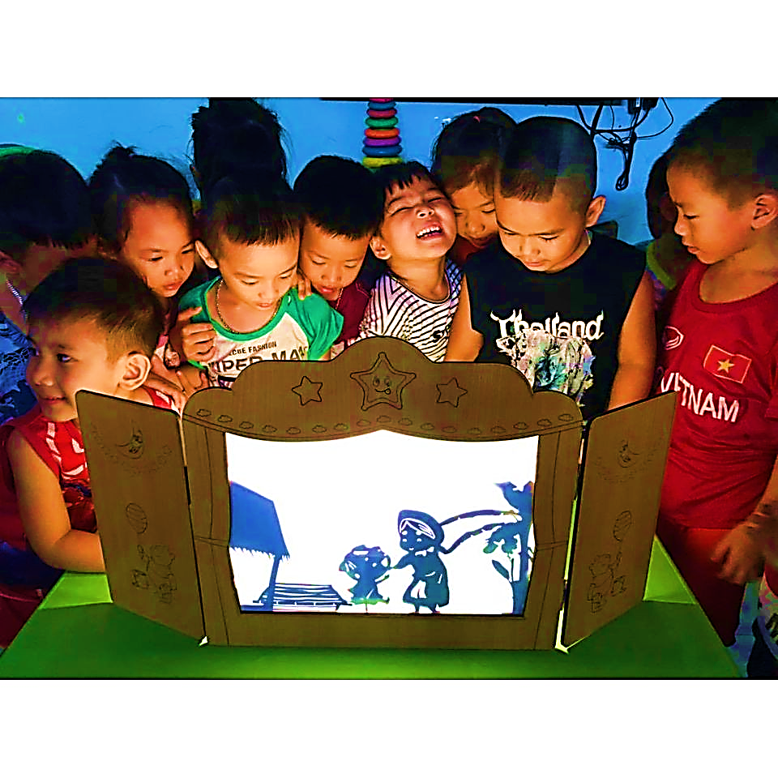
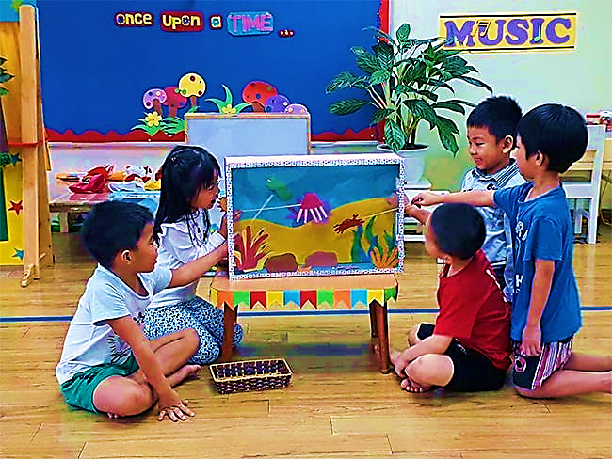
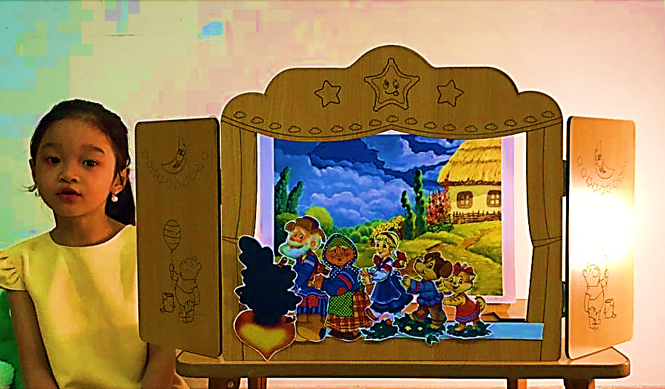
PHÒNG GIÁO DỤC & ĐÀO TẠO QUẬN LONG BIÊN
KHÁM PHÁ
- Những bức ảnh chụp hình thức sân khấu nào? Loại hình sân khấu này được tạo hình bằng những chất liệu gì?
- Trên các sân khấu thường có những hình ảnh gì?

Slide 6
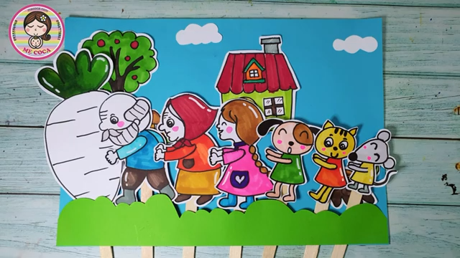
PHÒNG GIÁO DỤC & ĐÀO TẠO QUẬN LONG BIÊN
CÁCH THỰC HIỆN
VIDEO

Slide 7

PHÒNG GIÁO DỤC & ĐÀO TẠO QUẬN LONG BIÊN
CÁCH THỰC HIỆN
- Lựa chọn nội dung sân khấu yêu thích.
- Vẽ, tạo hình các nhân vật, hình ảnh chính.
- Vẽ, tạo hình khung cảnh sân khấu, những hình ảnh phụ (Cây, hoa, nhà,…).
- Sắp xếp hoàn thiện sân khấu.

Slide 8
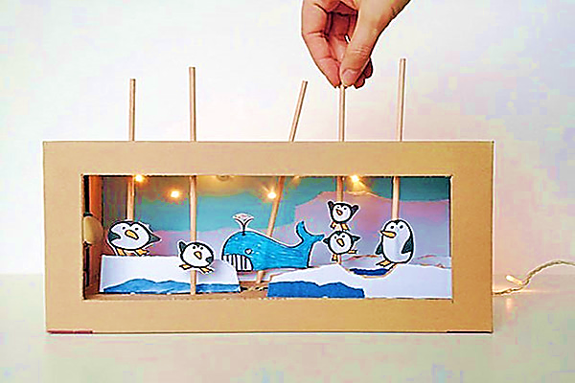
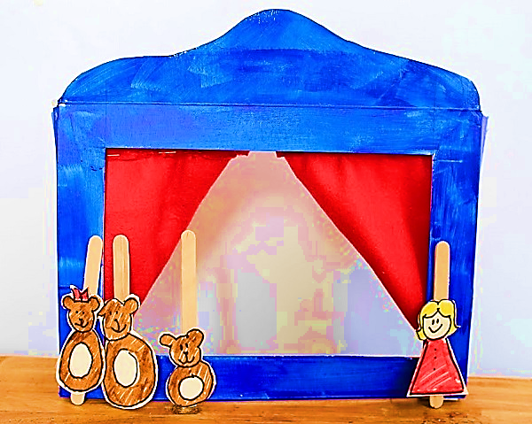
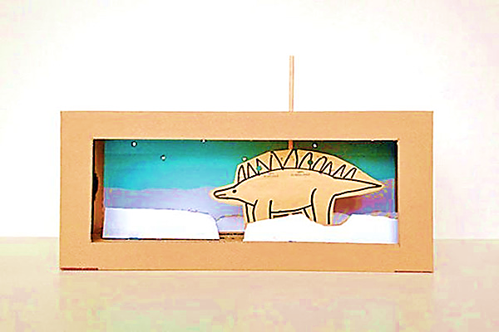
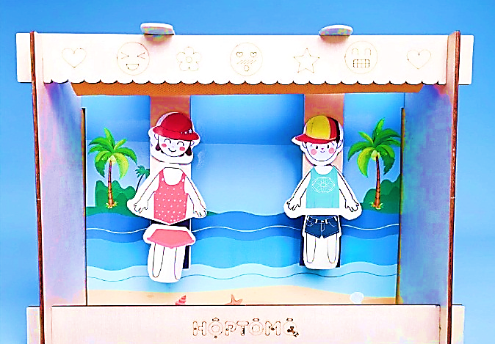
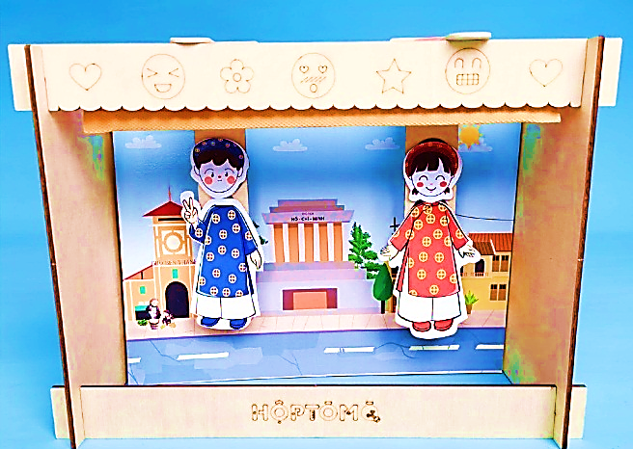
PHÒNG GIÁO DỤC & ĐÀO TẠO QUẬN LONG BIÊN
SẢN PHẨM THAM KHẢO

Slide 9
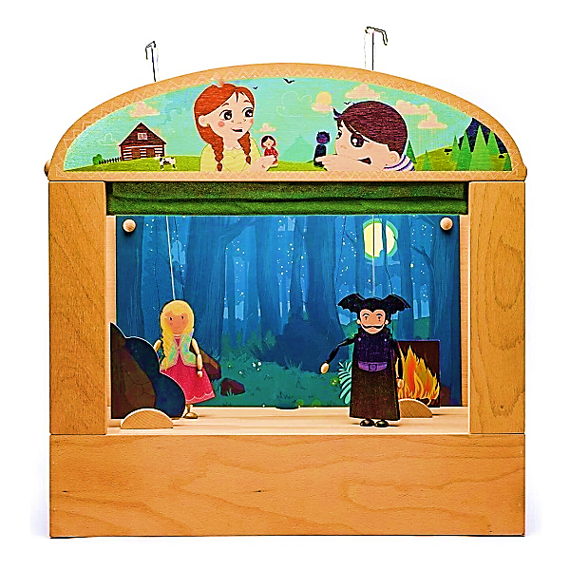
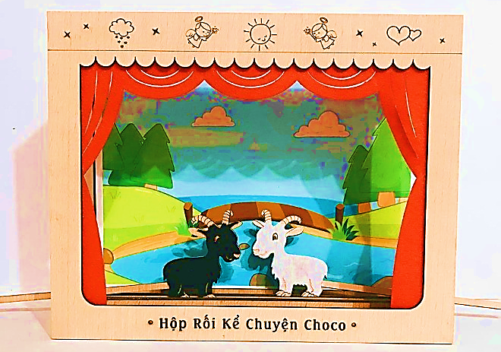
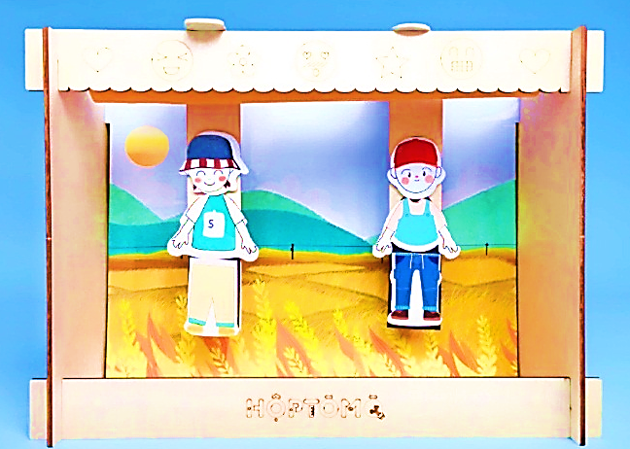
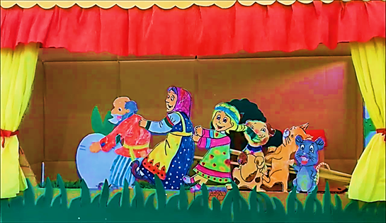
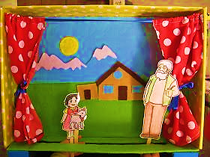
PHÒNG GIÁO DỤC & ĐÀO TẠO QUẬN LONG BIÊN
SẢN PHẨM THAM KHẢO

Slide 10

PHÒNG GIÁO DỤC & ĐÀO TẠO QUẬN LONG BIÊN
Thực hành
Con hãy tạo hình
sân khấu rối que
mà mình yêu thích nhé.

Slide 11
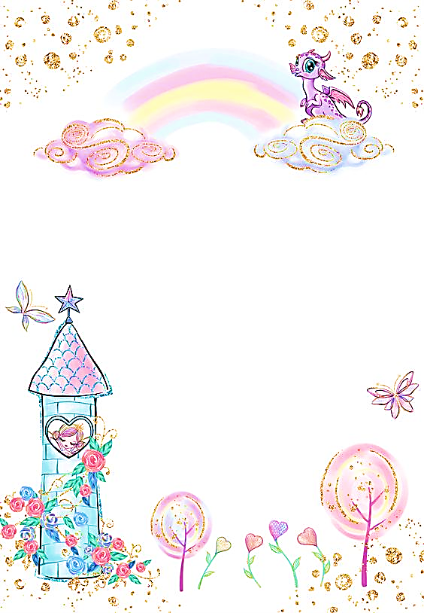
PHÒNG GIÁO DỤC & ĐÀO TẠO QUẬN LONG BIÊN
CHÚC CÁC CON
HOÀN THÀNH BÀI TỐT!
Các con nhớ lưu lại sản phẩm cẩn thận nhé!
Khi đi học, các con sẽ mang sản phẩm đến lớp
để trưng bày và chia sẻ cùng các bạn.
Hẹn gặp lại các con trong bài học sau.

